Slide 1
Proceso administrativo
Área Académica: Licenciatura en Ingeniería Industrial
Profesor(a): Mtra. Claudia García Pérez
Periodo: Julio - Diciembre 2016

Slide 2
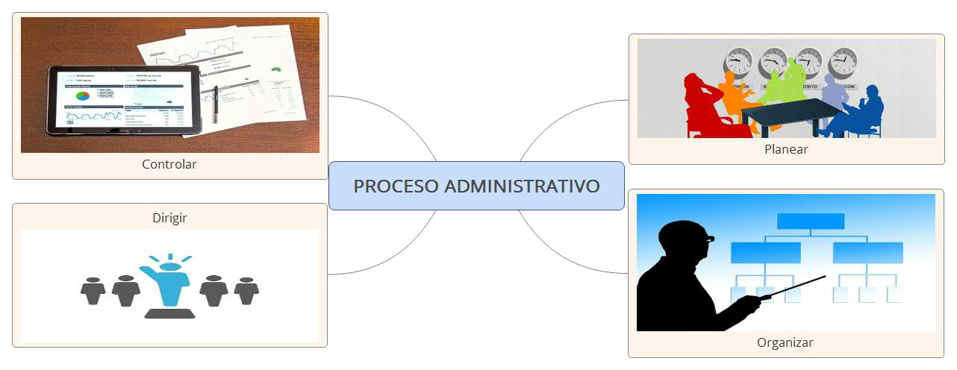

Slide 3
Referencias
Blandez, M. G. (2016). Proceso administrativo. Editorial Digital UNID.

